Slide 1
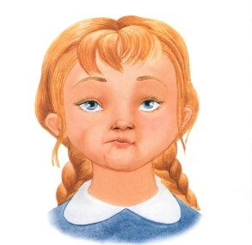
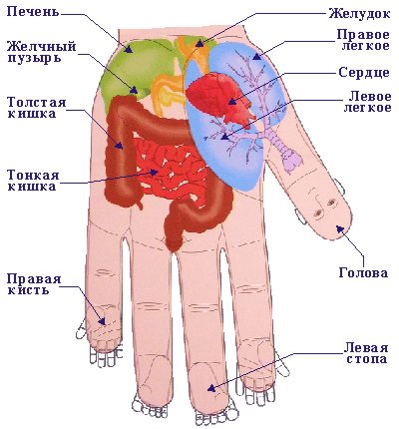
МАДОУ ДС №11
«Комплекс развивающих упражнений»
М.В. Бобылева
учитель-логопед

Slide 2
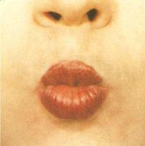
Упражнения для губ
1. Улыбка.
Удерживание губ в улыбке. Зубы не видны
2. Хоботок (Трубочка)
Вытянуть сомкнутые губы вперед. Удерживать их в таком положении под счет от 1 до 5-10. Можно пропеть вместе с ребенком звук У. В дальнейшем можно чередовать упражнения 1 и 2.

Slide 3
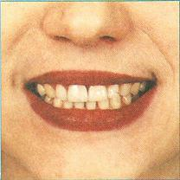
Улыбка (Заборчик)
Губы в улыбке, зубы сомкнуты в естественном прикусе и видны. Улыбнуться без напряжения, чтобы были видны передние верхние и нижние зубы. Удерживать 5-10 секунд. Следить, чтобы при улыбке губы не подворачивались внутрь.

Slide 4
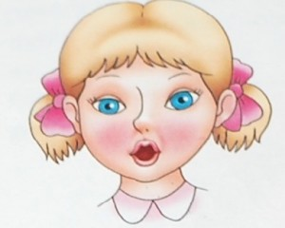
Бублик (Рупор)
Зубы сомкнуты. Губы округлены и чуть вытянуты вперед. Верхние и нижние резцы видны.

Slide 5
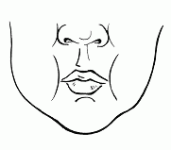
Для щек
1. Сытый хомячок.
Надуть обе щеки, потом надувать щеки поочередно.

Slide 6
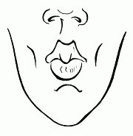
Голодный хомячок.
Втянуть щеки.

Slide 7
Требования к выполнению каждого упражнения
1. Точность и частота.
2. Плавность и легкость, не должно быть толчков, подёргиваний.
3. Движение одного органа должно совершаться без движения другого органа. Темп сначала медленный, потом убыстряется. Урегулировать темп можно хлопками.
4. Устойчивость конечного результата. Полученное положение должно удерживаться без изменений на счет до 10.
5. Переключение к другому движению должно совершаться плавно и достаточно быстро.
6. Упражнения выполняют сидя, так как в таком положении у ребенка прямая спина, тело не напряжено, руки и ноги находятся в спокойном

Slide 8
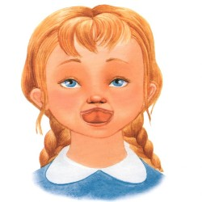
Упражнения для языка
«Чашечка»
Язычка загнем края,
Делай так же, как и я.
Язычок лежит широкий
И, как чашечка, глубокий.

Slide 9
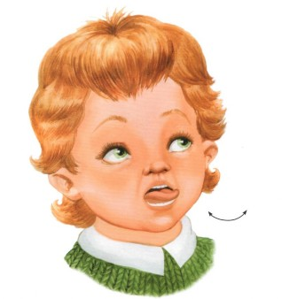
Упражнение «Маятник».
Знает это весь народ:
Любит мишка вкусный мед.
Язычком губу оближет
И подсядет к меду
ближе.

Slide 10
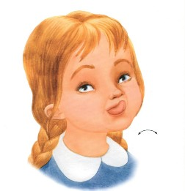
«Вкусный мед».
Выгни язычок, как спинку
Выгнул этот рыжий кот
Ну-ка, рассмотри картинку:
Он по мостику идет.

Slide 11
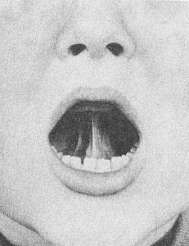
«Грибочек».
Рот открыт. Язык присосать к нёбу.. Удерживаем в таком положении 3—5 секунд. Медленно сближаем и сжимаем зубы, закрываем рот.

Slide 12
«Орешек».
Белка щелкает орешки
Обстоятельно, без спешки.
Упираем язычок
Влево-вправо, на бочок.

Slide 13
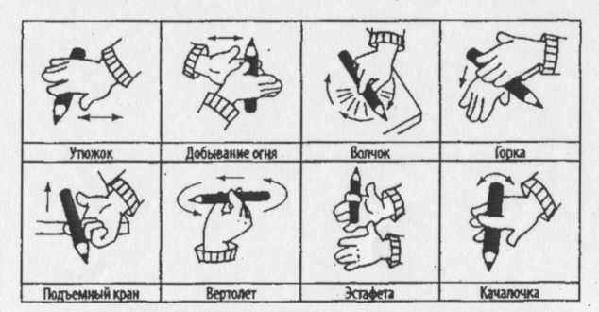
Работа над мелкой моторикой
Массаж карандашами.

Slide 14
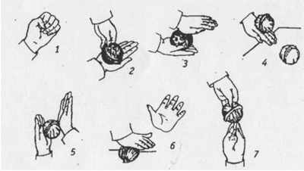
Массаж грецкими орехами.

Slide 15
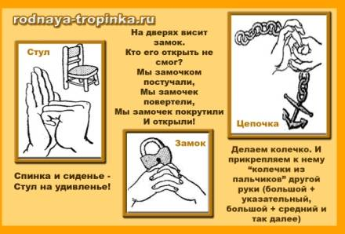
Пальчиковые упражнения

Slide 16
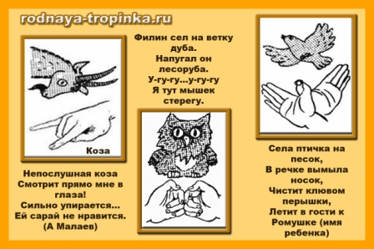

Slide 17
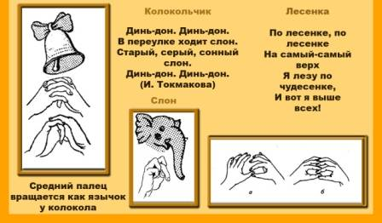

Slide 18
Су Джок терапия
В переводе с корейского языка Су означает кисть, Джок – стопа. Таким образом, Су Джок терапия - это метод лечения с использованием кистей и стоп.
Массаж специальным шариком. Поскольку на ладони находится множество биологически активных точек, эффективным способом их стимуляции является массаж специальным шариком.

Slide 20
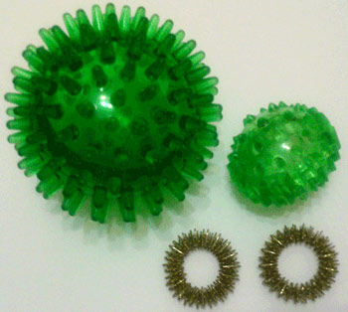

Slide 21
Я мячом круги катаю,
Взад - вперед его гоняю.
Им поглажу я ладошку.
Будто я сметаю крошку,
И сожму его немножко,
Как сжимает лапу кошка,
Каждым пальцем мяч прижму,
И другой рукой начну.

Slide 22
Развитие правильного речевого дыхания
1.«Вдох-выдох» Выполняется стоя. Произвести короткий, спокойный вдох через нос, задержать на 2—3 секунды воздух в легких, затем произвести протяжный плавный выдох через рот. : вдох через нос — выдох через нос, вдох через рот — выдох через нос, вдох через рот — выдох через рот.
2. Буря в стакане. Берем два пластмассовых прозрачных стаканчика. В один наливаем много воды, почти до краев, а в другой наливаем чуть-чуть. Предлагаем ребенку поиграть в "бурю в стакане" с помощью трубочек для коктейля. Для этого в стаканчик, где много воды нужно дуть через трубочку слабо, а в стаканчик, где мало воды - можно дуть сильно. Задача ребенка так играть, чтобы не пролить воду.
3. Надуем шарик, не раздувая щеки.

Slide 23
Список использованных источников
1. Акименко В. М. Новые логопедические технологии: учебно-методическое пособие. – Ростов н/Д: Феникс, 2009.
2.Массаж самомассаж рук http://pandia.org/text/78/123/62403.php

